Slide 1
“Непокоренный рубеж”
оборонительная операция Тулы 29.10-5.12.1941

Slide 2
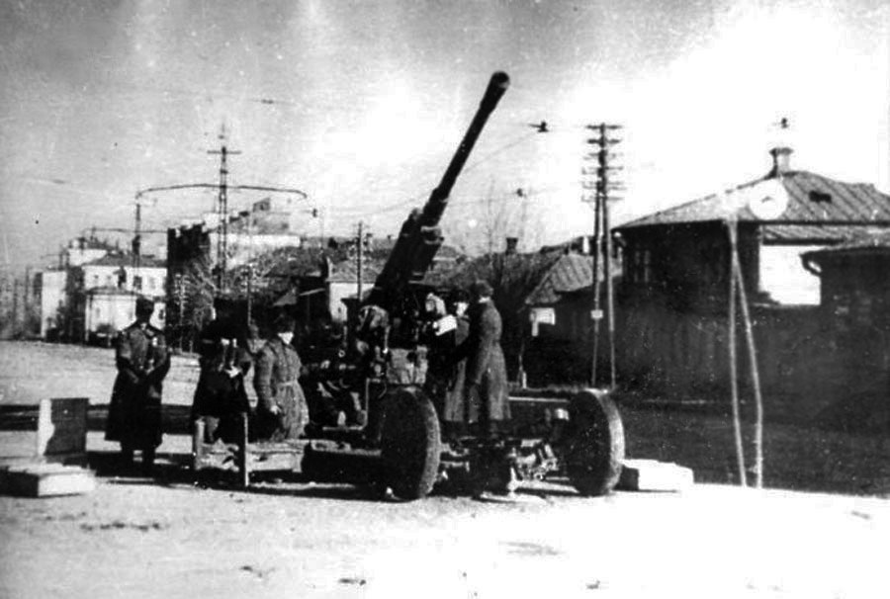
Ситуация в Туле
В Туле к середине октября 1941 года находились 156-й полк НКВД (Народный комиссариат внутренних дел), охраняющий оборонные заводы, истребительные батальоны из рабочих и служащих, 732-й зенитно-артиллерийский полк, 50-я армия под командованием генерал-майора Ермакова. В город перебросили 34-й пограничный полк, который охранял тылы Брянского фронта.

Slide 3
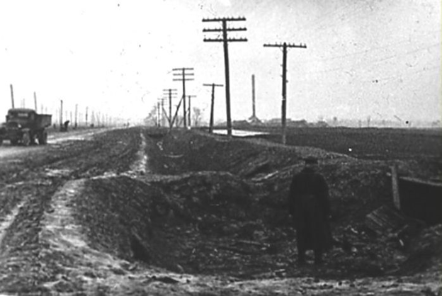
Батарея лейтенанта Волнянского
На современном проспекте Ленина выставляются 2 батареи зенитных орудий 85-мл калибра для ведения прямого огня по танкам противника.
Первыми примет на себя огонь батарея лейтенанта Волнянского. Они остановят немецкие атаки, подобьют 14 танков, но в первом же бою лейтенант Волнянский погибает.
Его подразделение выполнит свой долг до конца и не оставит своих позиций.
Место, где держал оборону расчет Г. Волнянского. Сейчас здесь находится ул. Волнянского

Slide 4
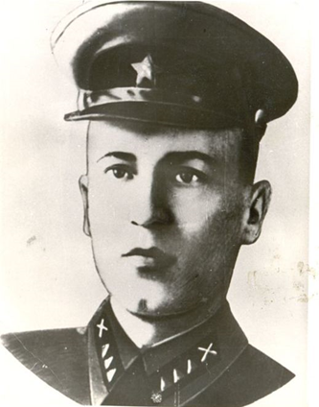
Волнянский
По воспоминаниям Сизова, разгоряченный боем Волнянский командовал организованно, без растерянности. Хотя «даже дышать временами было трудно» из-за дыма и гари беспрестанно раздававшихся взрывов. По его словам, «двигались танки группами с интервалом 500-600 метров. Стреляли наугад, так как осевший туман еще прикрывал передний край обороны»
-Первая атака была отбита, немцы отошли, оставив восемь подбитых танков
-В этот же день немцам удается потеснить защитников Рогожинского поселка
Григорий Волнянский. Фото из военного билета

Slide 5
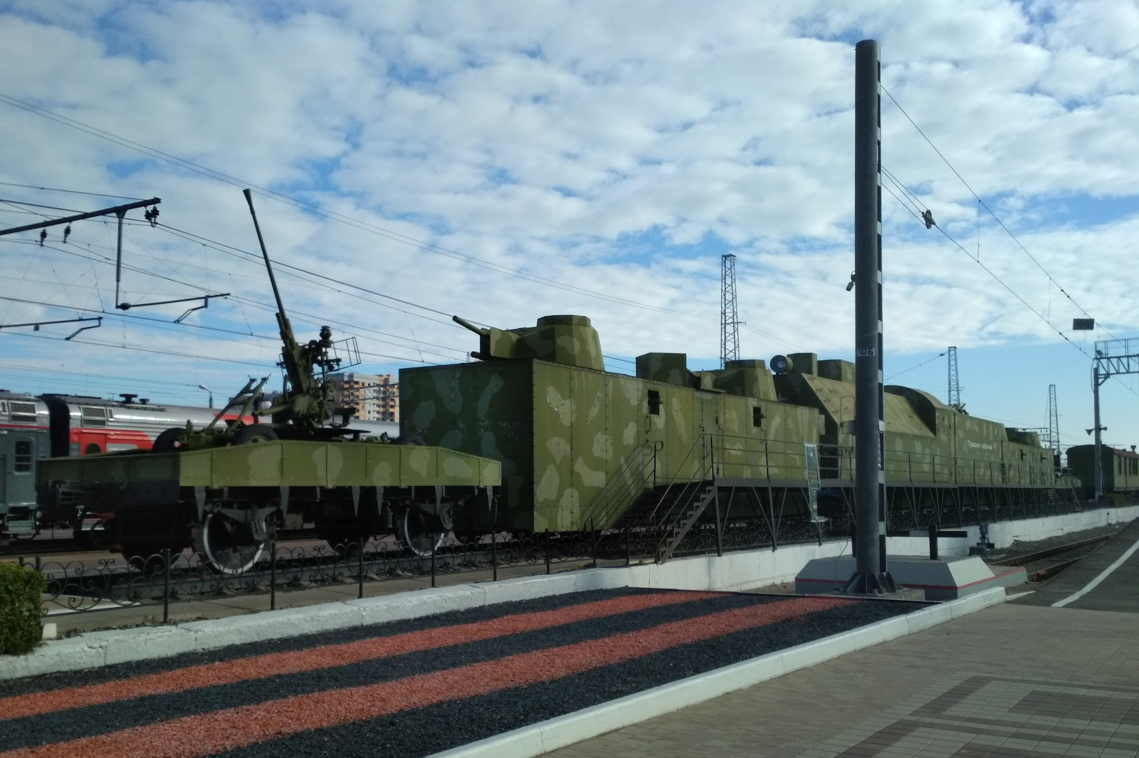
Бронепоезд
В начале октября в Тулу с фронта в поврежденном состоянии прибыл бронепоезд №16. За 10 дней в паровозном депо его отремонтировали и выпустили на передовую

Slide 6
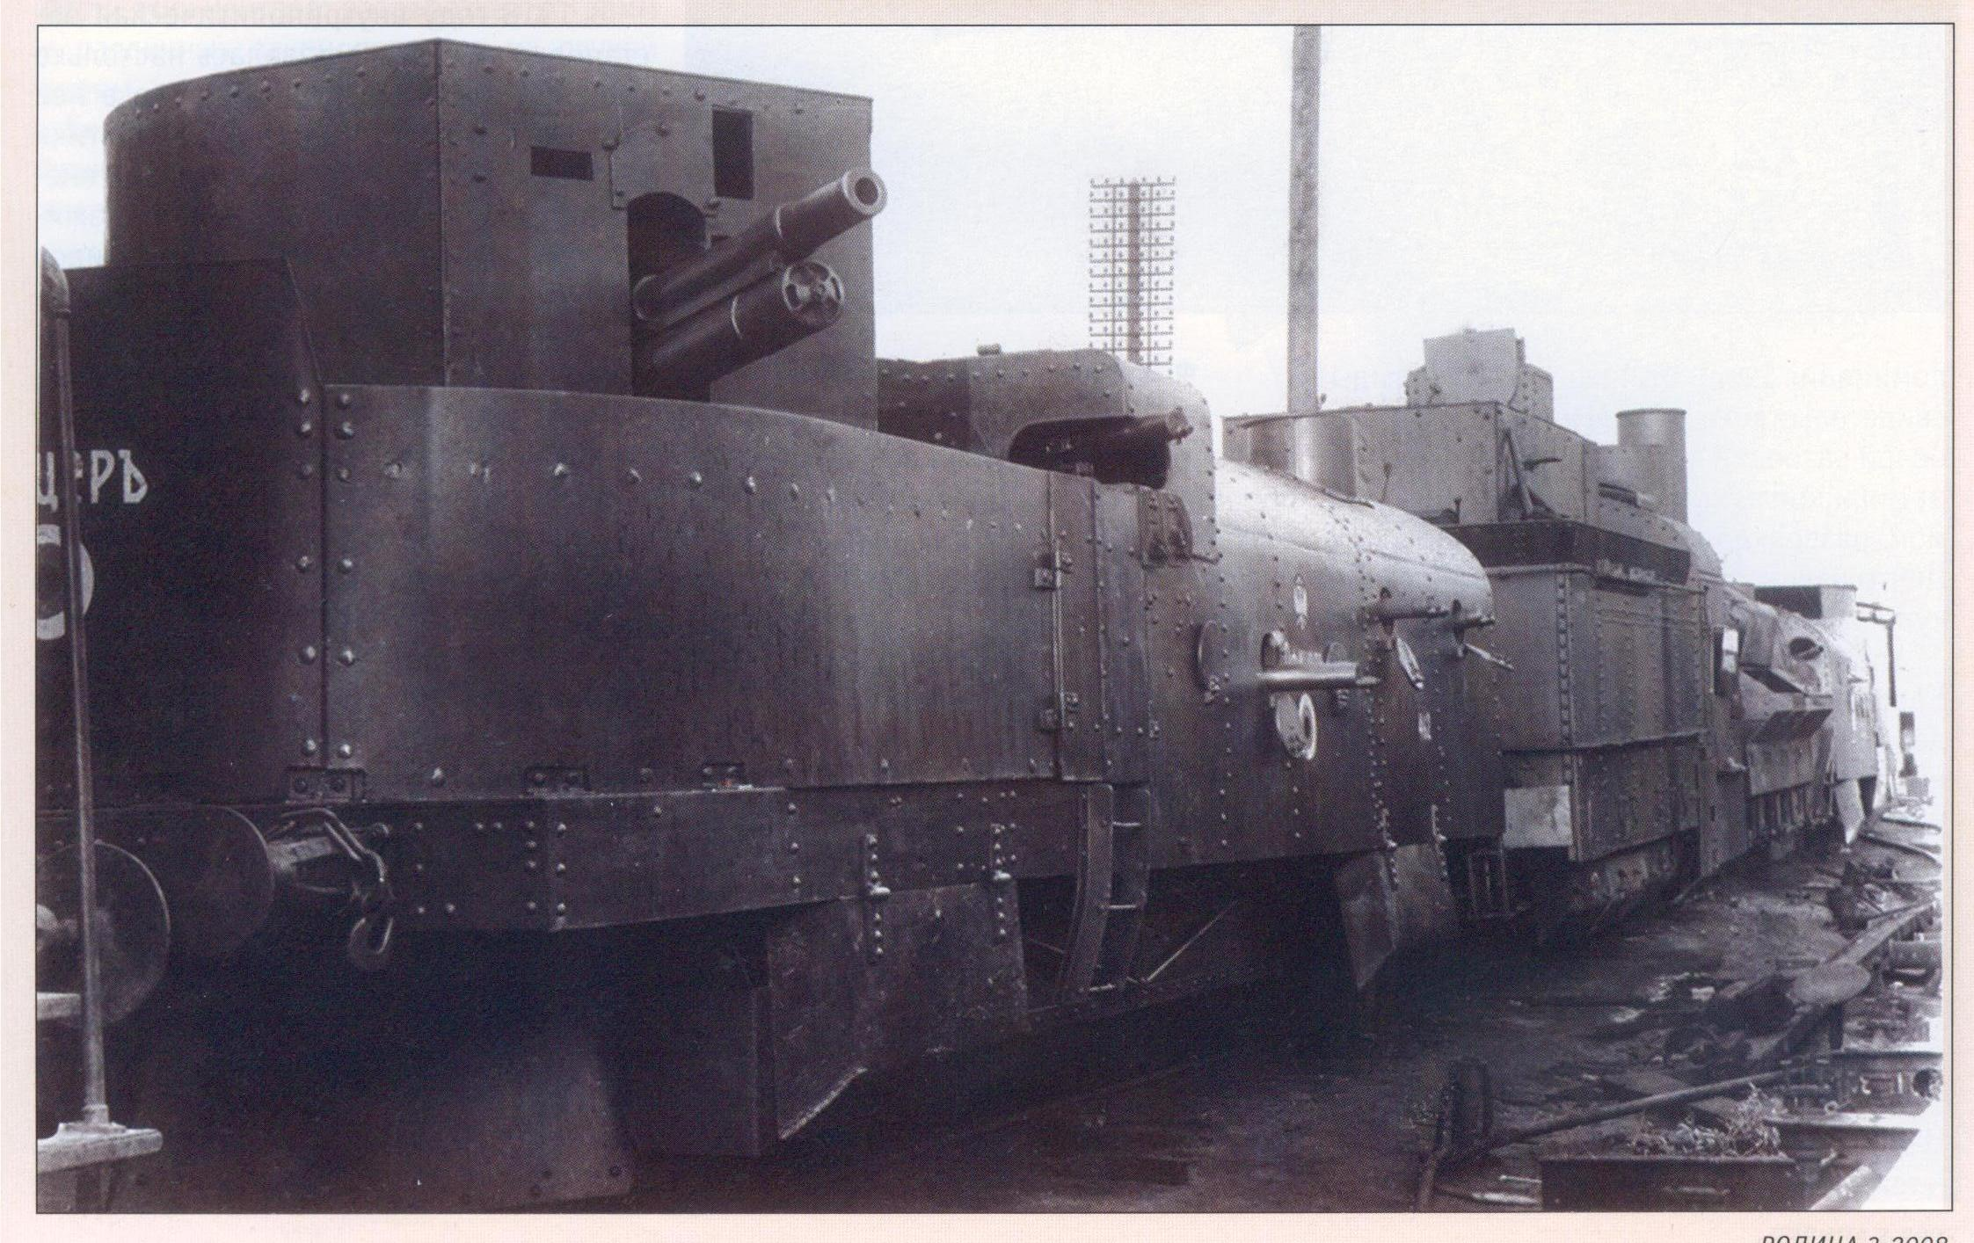
Бронепоезд
Создать бронепоезд – это вообще не так просто, как кажется. С одной стороны, вроде бы ничего сложного, обшил состав броней – и готово.
Броневагоны должны были держать удар снаряда 37-мм пушки.
Понятно, какая броня была в распоряжении железнодорожного депо? Правильный ответ – никакая. Брони не было вообще.

Slide 7
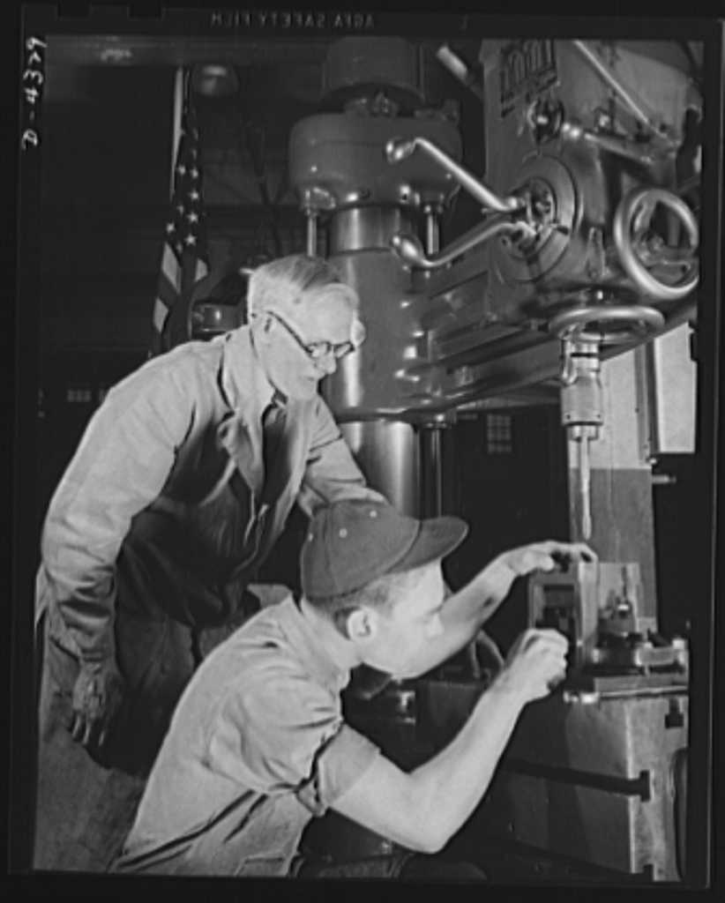
Бронепоезд
Пошли по тульским заводам. На заводах нашлись стальные листы толщиной 18 и 12 мм, но они легко пробивались даже сложенные вместе. Тогда инженерами было принято беспрецедентное решение — между листами залили слой бетона толщиной 150 мм.
Изготовленная броня на полигоне подверглась испытанием 45-мм орудием. Снаряд пробил наружный лист, раздробил бетон, но внутренний лист остался невредим.
Вот такое решение, когда нет ничего, но очень надо. И так были забронированы все вагоны «Тульского рабочего».
Кстати, таким образом был защищен только бронепоезд «Туляк», больше такого технического решения нигде не применялось. До такого додумались только в Туле, наследники Левши в высшем смысле этого слова.

Slide 8
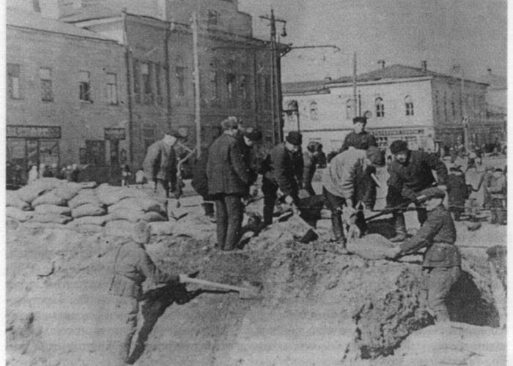
Как жил город?
С 8 октября из Тулы началась эвакуация рабочих, инженерно-технических работников и оборудования оборонных заводов и других промышленных предприятий.
Город готовился к отражению атаки танковой армии Гудериана и не собирался сдаваться!
Тысячи туляков, в основном женщины и дети вышли на строительство оборонных сооружений.
Вокруг города были созданы 3 оборонительных рубежа

Slide 9
«Все на защиту Тулы!
16 октября в Туле состоялось собрание городского партийного актива. С докладом выступил первый секретарь обкома и горкома партии В.Г. Жаворонков. Решение партактива заканчивалось призывом:
«Все на защиту Тулы! Станем плечом к плечу с бойцами Красной Армии на оборону своего города! Победа будет за нами!»
Наиболее опасные участки шоссейных дорог были заминированы.

Slide 10
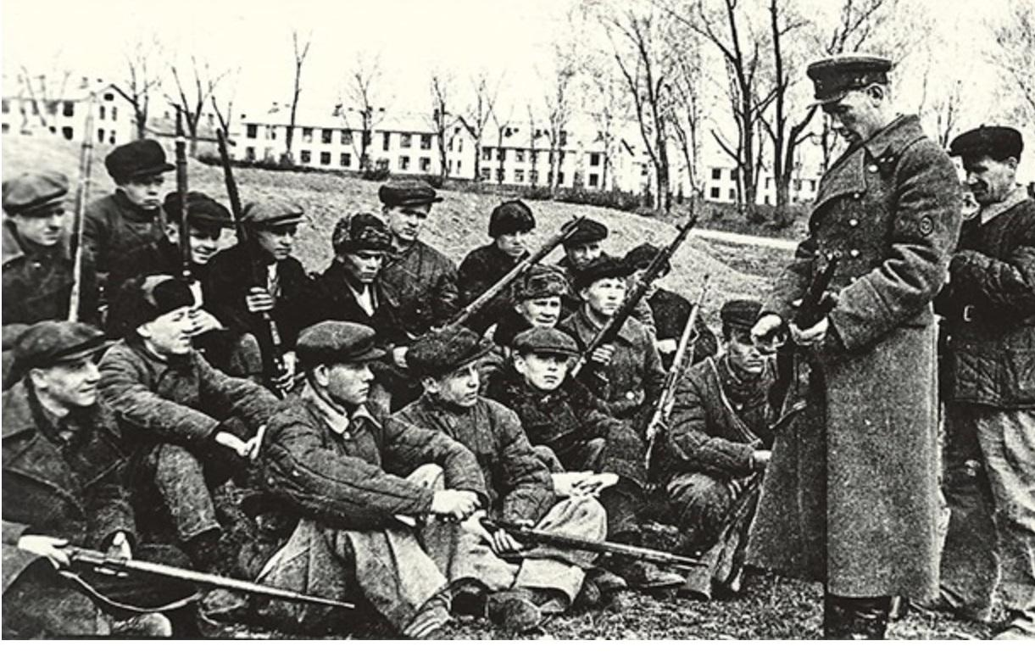
Тульский Рабочий полк
23 октября был создан Тульский Рабочий полк из истребительных батальонов и отрядов народного ополчения.
Командиром полка был назначен капитан А.П. Горшков, комиссаром Г.А. Агеев.
26 октября полк был сформирован и разместился в помещении механического института, а 27 октября уже занял оборонительный рубеж.

Slide 11
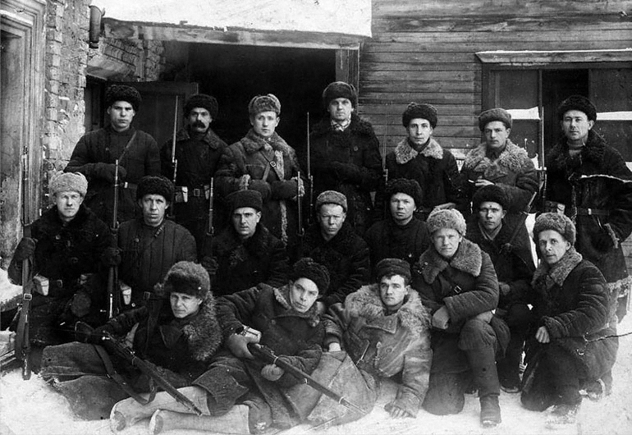
Тульский рабочий полк
Вооружены ополченцы были в основном винтовкой Мосина.
Противотанковым средством были бутылки с зажигательной смесью, которую делали сами солдаты. В ход шло и трофейное немецкое оружие.

Slide 12
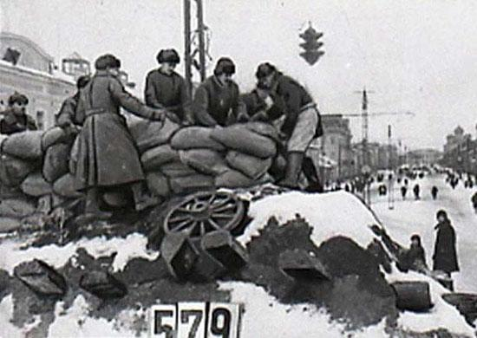
30 октября 1941
7.30. Попытка двинуться на Тулу не удалась. Тульский Рабочий полк оборонялся в районе Рогожинского поселка.
10.00. Немцам удалось занять Рогожинский поселок и выйти к южной ограде Всехсвятского кладбища и к району ликероводочного завода.
13.00. Продвинуться дальше немцам не удалось.
16.00. Новая атака - и снова неудача.
За день был уничтожен 31 немецкий танк (а 31 октября - еще 34 танка)

Slide 13
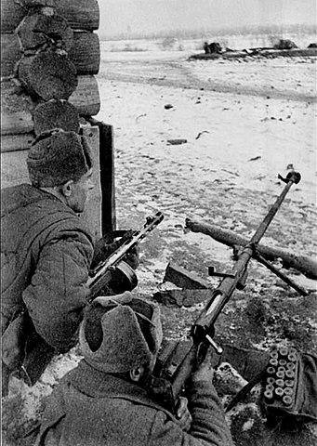
Комиссар Агеев
Немецкие танки ворвались в Рогожинский поселок, правда, основная часть пехоты была отсечена. Танки остановились у р. Рогожня и стали обстреливать поселок Красный Перекоп
- Тульский Рабочий полк отступает с большими потерями в район современного Рогожинского парка и занимает позиции по южной стене Всехсвятского кладбища.
- в этом сражении погибает комиссар Тульского рабочего полка Григорий Агеев.

Slide 14
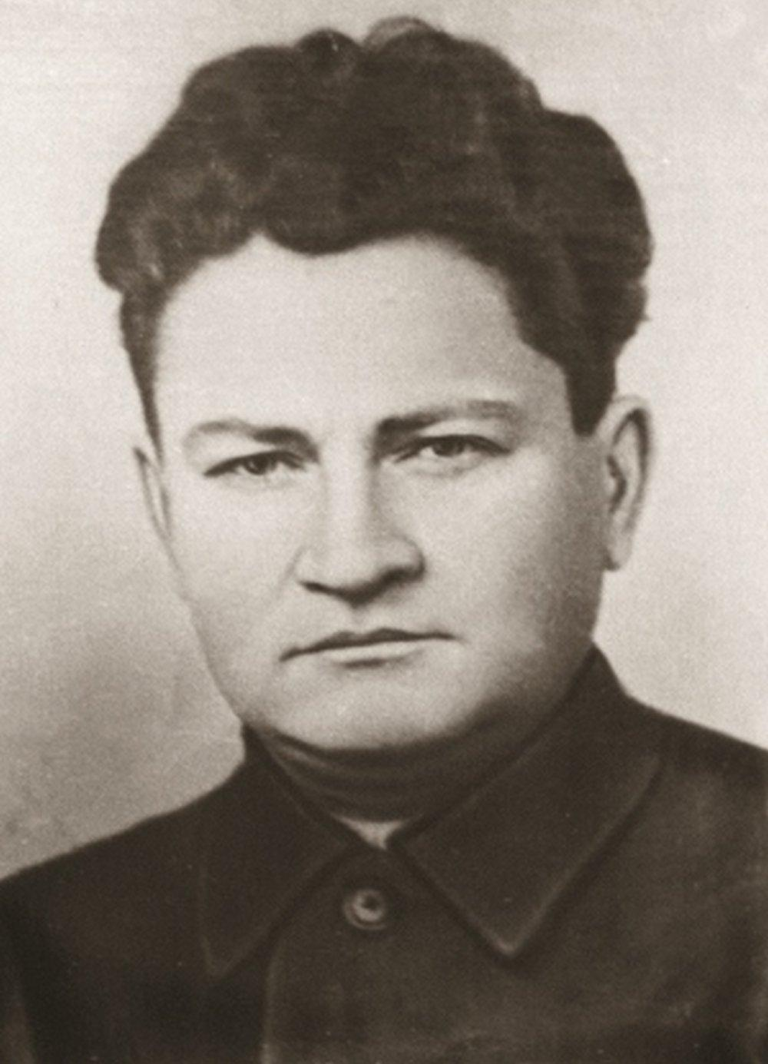
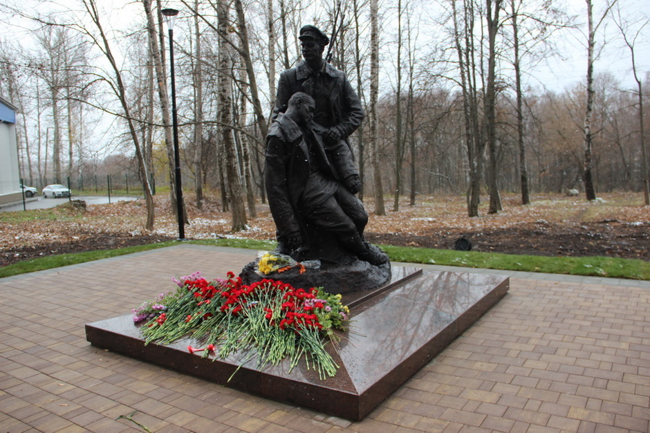
Григорий Агеев
-Комиссар Агеев был на передовой, беседовал с командирами и бойцами, по-отечески поддерживал еще не обстрелянных новичков, в трудные минуты сражения брал винтовку, ходил в контратаку, воодушевляя личным примером бойцов, отбивая натиск врага.
-Фашисты пытались прорваться в город через поселок Красный Перекоп. Около 3 часов дня, когда враг очередной раз усилил натиск, Агеев заметил, что под угрозой оказался медицинский пункт, в котором находились раненые. Комиссар с группой воинов под непрестанным обстрелом лично выносил и выводил раненых с поля боя, несмотря на приказ командира полка Горшкова оставить раненых на поле боя до темноты. Семь раз ходил комиссар Г. А. Агеев в пекло, спасая жизнь своим боевым товарищам, пополз за восьмым
-Враги, пристрелявшись, насмерть сразили отважного комиссара пулеметной очередью. Тело комиссара Агеева вынесли с поля боя, как только стало возможно. Гибель любимого комиссара легла тяжелым горем на плечи его однополчан, жителей города. Похоронен был Г. А. Агеев с воинскими почестями на Всехсвятском кладбище г. Тулы.

Slide 15
1-й день не приносит немцам успеха. То, что они планировали сделать за несколько часов, в первый день сделать не удалось.
Благодаря самоотверженности защитников города удалось выиграть время и дождаться подкрепления

Slide 16
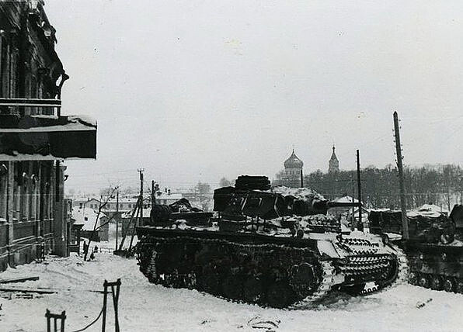
31 октября 1941
Не смотря на неравные силы туляки не дают прорваться танкам противника к московскому вокзалу, важному стратегическому объекту.
Танки противника, которые смогли прорваться сквозь оборону Тульского Рабочего Полка, были сожжены в районе современного парка им.Белоусова.
Первые дни операции дали почувствовать тулякам силы противостоять одной из сильных армий противника на тот период.
взять город в лоб Гудериану не удалось
За день был уничтожен 31 немецкий танк (а 31 октября - еще 34 танка)

Slide 17
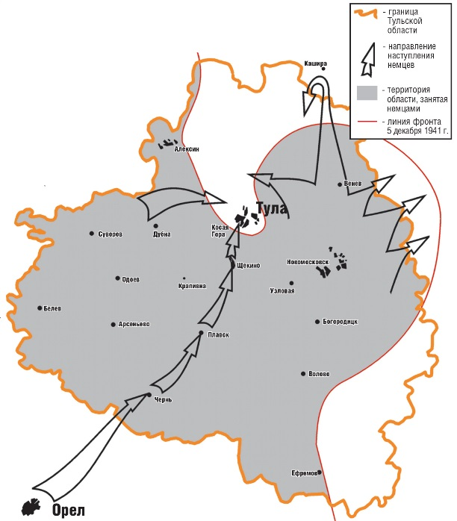
Кольцо блокады
7 ноября, к празднику, были освобождены Рогожинский поселок и ряд населенных пунктов.
18-20 ноября немцы все же прорвали нашу оборону и двинулись в сторону Сталиногорска (ныне Новомосковск) и Венева. В тех местах прошли ожесточенные бои. А 2 декабря в районе Ревякино фашисты перерезали шоссе и железную дорогу, связывающую Москву и Тулу. Город фактически оказался в кольце блокады. Сообщение с Москвой прервалось. Электричества в городе на тот момент уже не было. Казалось бы, катастрофическая ситуация...

Slide 18
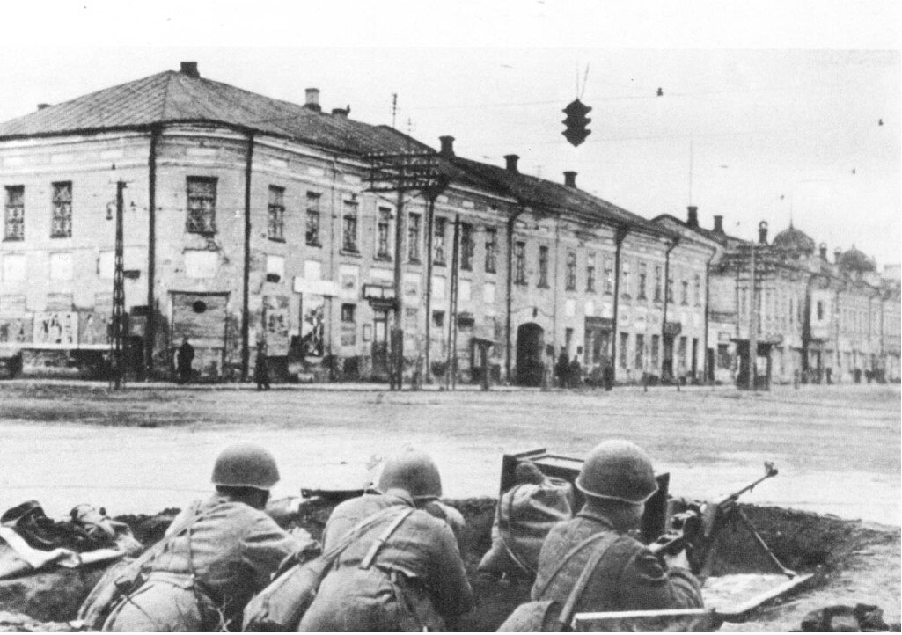
Кольцо блокады
Во второй половине ноября героическая битва за Тулу 1941 приняла ещё более ожесточённый характер. В ряде случаев немцы уже сами вынуждены были обороняться от войск Красной Армии, перешедших в контрнаступления.
Была ли захвачена Тула немцами? Нет. Даже в условиях плотного охвата города с трёх сторон (запада, юга и востока) его защитники продолжили ожесточённое сопротивление. Более того: они были готовы продолжать драться, даже если бы бои перекинулись на городские улицы.

Slide 19
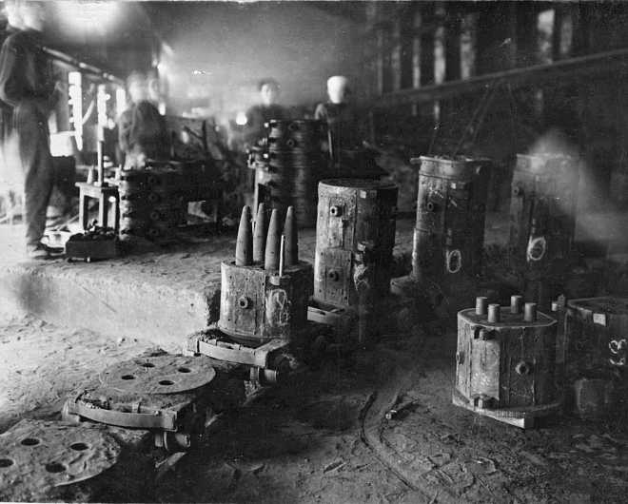
Трудовой подвиг станкостроителей
В трудные дни обороны города осенью 1941 года командование Тульского рабочего полка обратилось к заводчанам с просьбой наладить выпуск миномётов – у Тульского рабочего полка такого оружия не было.
Не было ни чертежей ни материалов. Тем не менее, почти за одни сутки на заводе оборудовали мастерскую и собрали металл.
Металла нужного ассортимента не было, так что ствол первого миномёта пришлось делать из… водопроводной трубы. Даже труб подходящего размера на заводе найти не удалось.
Несмотря на беспрерывный обстрел города, люди работали самоотверженно, никто не уходил со своего рабочего места, пока не обрисовались первые контуры орудия. В течение 18–20 ноября 1941 года были сданы в обработку все основные детали миномёта: ствол, вертлюг, подъемный механизм, двунога и опорная плита. Небольшая группа оружейников почти за 6 суток изготовила и собрала первый миномёт к 27 ноября 1941 года.

Slide 20
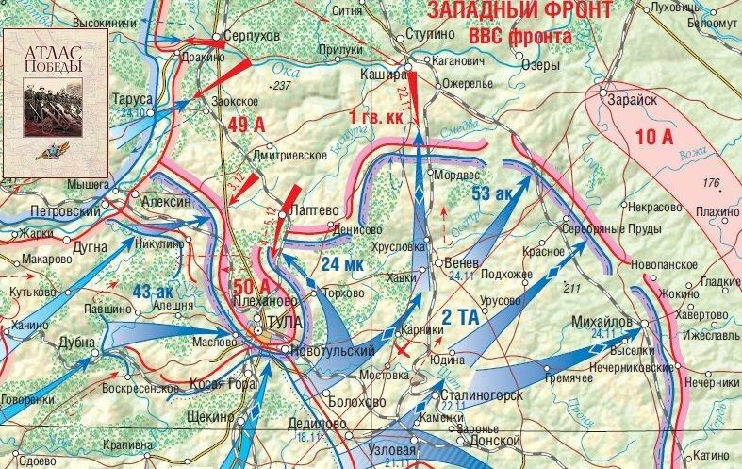
Декабрь 1941 г.
Упорная оборона Тулы 1941 поставила крест на планах германского командования. Битва за Тулу 1941 получилась ожесточённой, кровопролитной и неудачной для вермахта.
6 декабря 1941 года получившие усиление советские войска пошли в контрнаступление. Стартовала Тульская наступательная операция, результатом которой стала ликвидация угрозы обхода Москвы с юга и разгром немецкой группировки, действовавшей на тульском направлении.

Slide 21
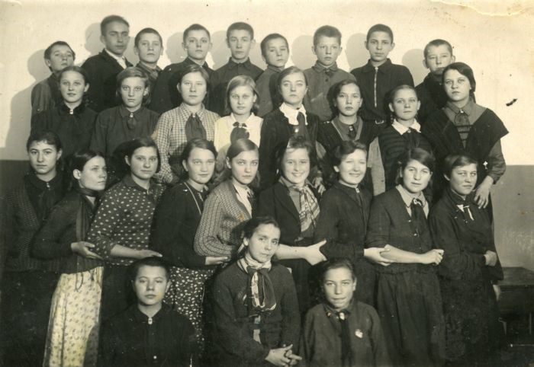
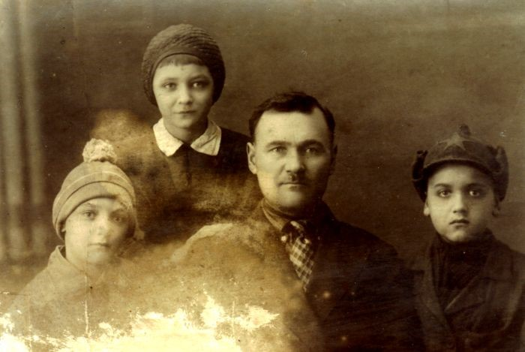
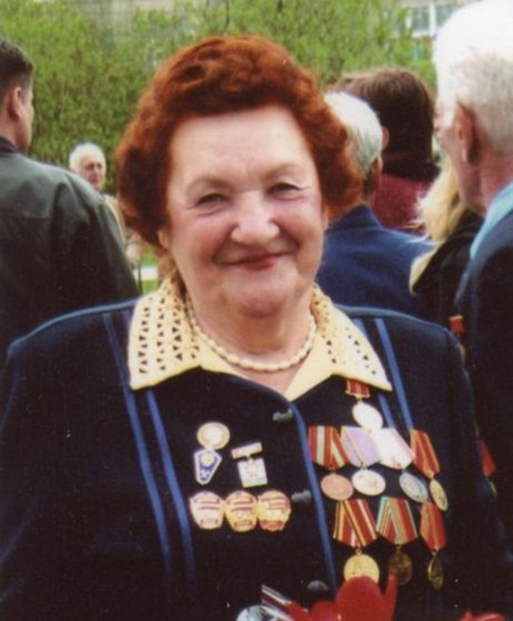
1936 год. Семья Евстигнеевых: Вера, Лида, Кирилл Иванович, Вася
1941 год. 7 класс 12 школы (сейчас в этом здании музыкальная школа на ул. Первомайской. 26) Лида - пятая слева во втором снизу ряду.
Лидия Кирилловна Филимонова 9 мая 2005 год

Slide 22
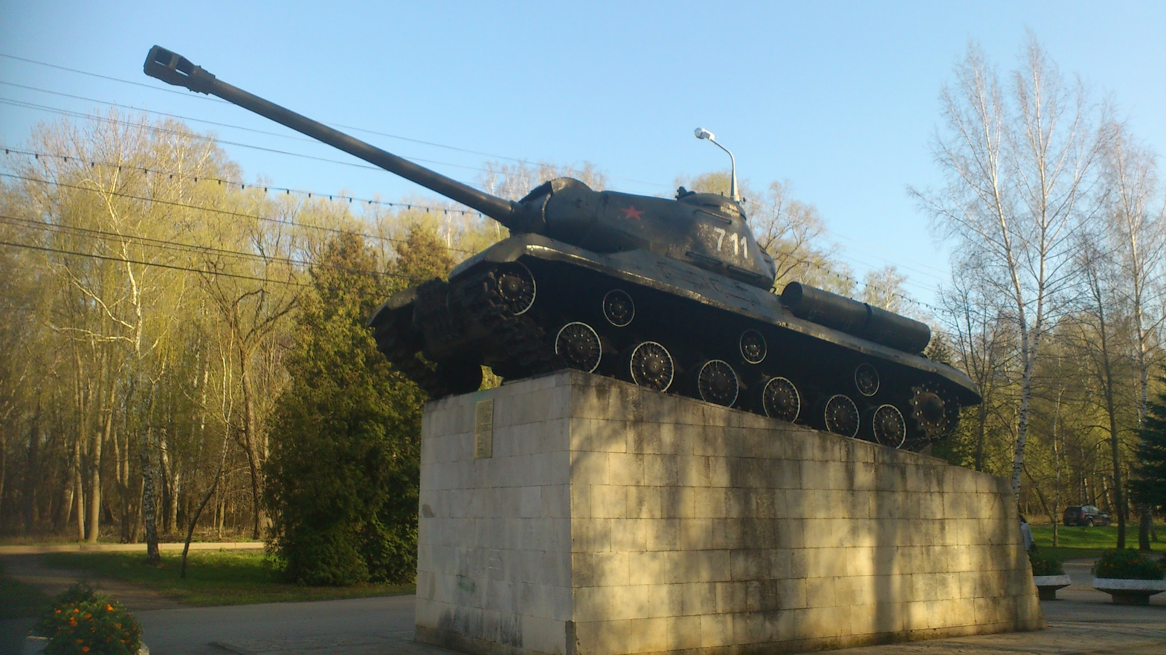
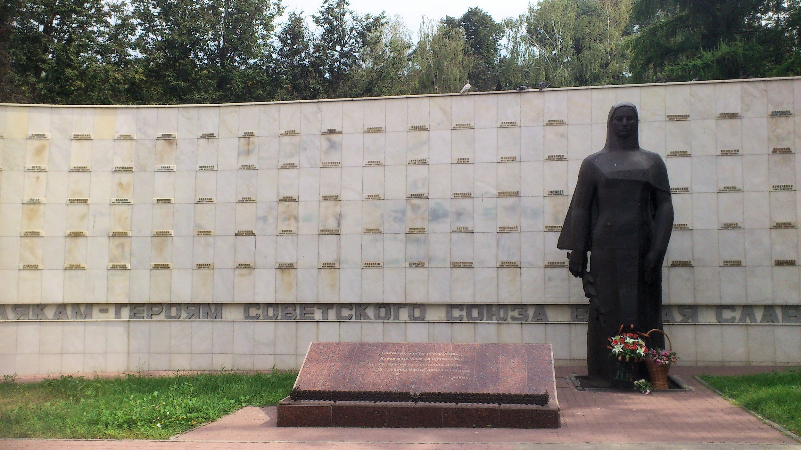
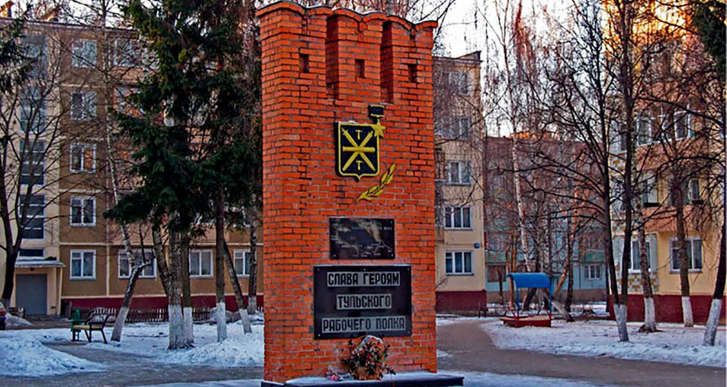
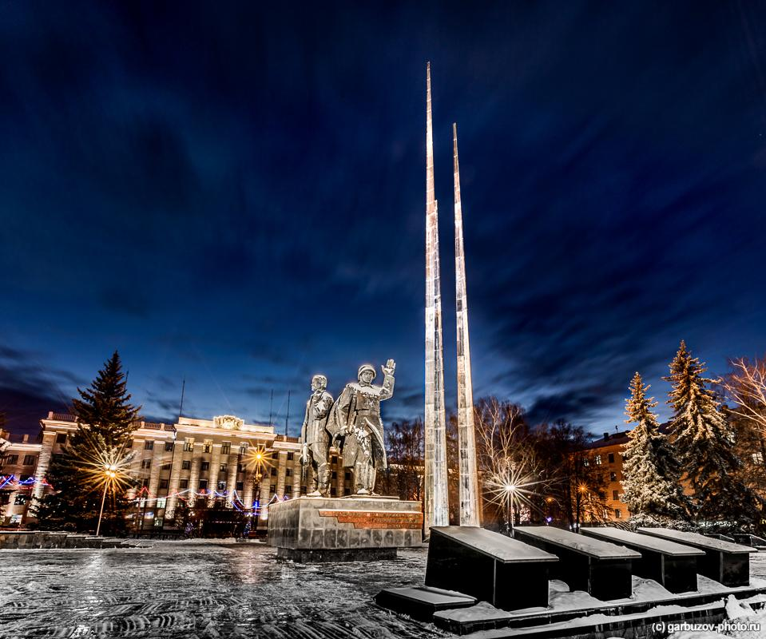
Памятные знаки Тулы

Slide 23
Тула - город герой
В знак признания заслуг жителей и защитников города Указом Президиума Верховного Совета Союза ССР от 7 декабря 1976 г. Туле было присвоено почетное звание «город-герой».

Slide 24
Викторина
http://www.museum-arms.ru/viktorina/page1_0.html

